Slide 1
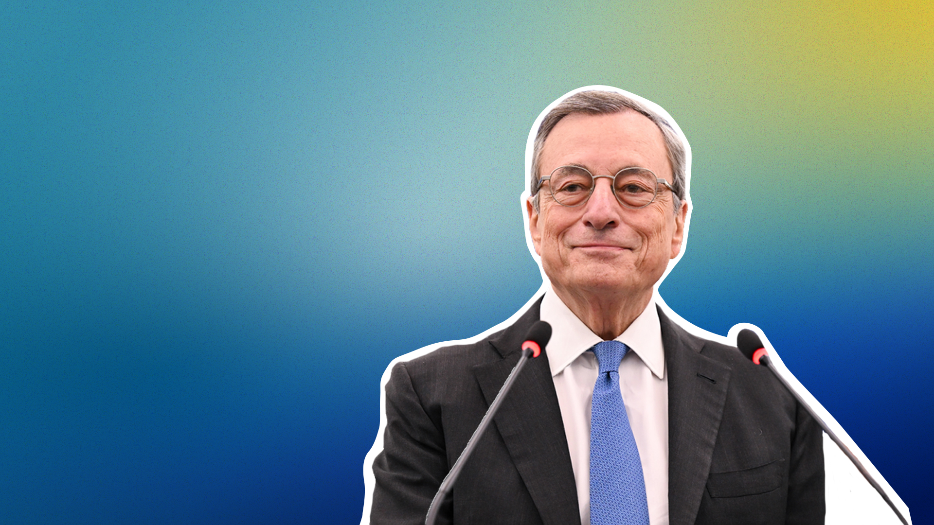
Draghiho zpráva
Luděk Niedermayer

Slide 2
1. EU 2025 – jak si stojíme
Konkurenceschopnost EU v posledních dvou desetiletích postupně klesala.
Tento pokles byl skryt za úspěchem evropských vývozců a příznivým globálním hospodářským prostředím.
Vnitřní trh, který by mohl být motorem růstu, zůstává nedokončený. Pozice EU jako velkého exportéra je „vratká.“
Beze změn bude mít EU problém udržet svůj sociální a hospodářský model, což ohrožuje celý evropský projekt.
Závislost (nejen) na strategickém zboží a materiálech se zvýšila, protože mnoho firem z EU přesunulo výrobu do zahraničí.
Nyní je globální ekonomické prostředí méně příznivé, konkurence ze zahraničí zesílila a přístup na zámořské trhy je omezenější. EU také promeškala digitální revoluci a s ní spojený nárůst produktivity. Výsledek voleb v USA je zdroj ekonomického rizika.
Ztráta Ruska jako klíčového dodavatele energie odhalila vysoké náklady na energetickou závislost Evropy./*

Slide 3
2. Není to černobílé
Ne všechny údaje a vývoj jsou negativní:
Rozdíl v produktivitě mezi EU a USA je z velké části způsoben rozdíly v technologickém sektoru. V některých odvětvích je EU stejně produktivní jako USA nebo dokonce více (podle Draghiho zprávy).
EU zůstává konkurenceschopná v celosvětovém obchodě: Po obchodním deficitu způsobeném vysokými cenami pohonných hmot během energetické krize se eurozóna vrátila k velkému přebytku zboží a služeb.
Společeský model EU skýtá lepší šanci na využití největšího aktiva zemí – jejich lidského kapitálu.
USA vytvořily mnohem vyšší dluh, aby mohly rychleji růst:
HDP na obyvatele (PPP) v USA vzrostl o 30 % (2000-2022), zatímco v EU o 21 %. Vládní dluh USA však prudce vzrostl z 55 % HDP (2000) na 129 % (2022), zatímco dluh eurozóny se zvýšil pouze z 69 % na méně než 92 %.
Mezi členskými státy EU existují značné rozdíly:
HDP na obyvatele (PPP) se v letech 2000-2022 zvýšil ve Francii o 16 %, v Německu o 26 %, ve Švédsku o 36 % a v Polsku o neuvěřitelných 136 %.
Ačkoli politiky EU ovlivňují celkovou konkurenceschopnost hospodářství Unie, členské státy mohou v rámci stejného rámce dosahovat velmi rozdílných výsledků. Rozdíly ve výkonnosti jednotlivých zemí zdůrazňují potřebu reforem, ale poukazují také na pozitivní aspekty, které lze využít.

Slide 4
3. Šest klíčových faktorů pro nezbytný zvrat:
Snižování rozdílu v produktivitě a inovacích mezi USA a Čínou:
Snížení byrokratické a administrativní zátěže na úrovni EU a členských států, upřednostnit dobře zacílený, efektivní a špičkový výzkum a vývoj, zlepšit přístup k financování prostřednictvím unie kapitálových trhů (CMU), pracovat s obchodní politikou, která zajistí rovné podmínky, podpoří exportní potenciál a bude prosazovat zájmy Unie.
Společný plán pro dekarbonizaci a konkurenceschopnost:
Dekarbonizace jako motor investic a růstu, pokud třeba urychlit vhodnými politikami transformaci, zachovat předvídatelnost pravidel a cílů a tržní soutěž.
Zaměřit se na problém vysokých nákladů na energii:
Vysoké náklady na energii podkopávají konkurenceschopnost firem v EU a zatěžují domácnosti, cílit pokles cen (zejména elektřiny).
Zvýšit bezpečnost a omezit závislosti:
Snížení závislosti na surovinách (především z Číny) a polovodičích (především z Asie), celková politika EU ke snížení rizik.
Prohloubit vnitřní trh EU:
Upřednostnit návrhy posilující vnitřní trh - což má zásadní význam, zejména v současné politické situaci, kdy není podporován globální obchod.
Reformovat rozpočet EU:
Hluboká reforma rozpočtu EU je nezbytná pro klíčové projekty i zajištění udržitelnosti rozpočtu EU.

Slide 5
4. Překážky Překážky pro změnu
„Abychom uspěli, musíme na rozdíl od minulosti změnit způsob, jakým je politika vytvářena.“
Koncentrace a důslednost, prioritizace:
Snaha řešit vše najednou často vede k neúspěchu.
Společné cíle a záměry musí být propojeny s podpůrnými politikami (tam, kde je to potřeba), model „cíle EU a politiky členských států“ funguje pouze tehdy, pokud členské státy včas přijmou funkční politiky.
Přestat plýtvat společnými zdroji, zaměřit se na efektivitu:
Nekoordinované výdaje EU a členských států a překrývání politik vedou k plýtvání penězi a roztříštěnosti.
Hodnocení efektivnosti výdajů musí být součástí rozpočtového procesu. Je třeba najít kompromis mezi složitostí, náklady, rychlostí a snadností provádění.
Zlepšit rozhodování:
Rozhodování je pomalé a složité, zavádění dobrých politik je pomalé a neodpovídá potřebám 21. století.
Není využívána možnost učit se od sebe navzájem „osvědčené postupy“.
Neexistuje univerzální přístup. V mnoha oblastech může EU hodně dosáhnout podniknutím velkého počtu menších koordinovaných kroků. V jiných oblastech je zapotřebí malý počet větších kroků. V některých případech by Unie měla ustoupit a uplatnit zásadu subsidiarity.

Slide 6
5. Financování budoucnosti: Náklady, investice a fiskální dopady
Pro zvýšení produktivity EU a snížení závislosti jsou zapotřebí značné investice. Rychlý technologický pokrok a změny v globální ekonomice komplikují odhady, takže i na odhady v Draghiho zprávě je třeba pohlížet opatrně. Většina potřebných investic by měla pocházet ze soukromého sektoru:
Soukromé investice by měly být upřednostňovány
Veřejné prostředky by měly v případě potřeby posílit soukromé investice
Mimorozpočtové financování veřejných investic
Rozpočty: priority a udržitelnost
Pro zajištění značného kapitálu, zejména pro rizikovější investice, musí EU pokročit ve své unii kapitálových trhů.
Namísto uvolňování fiskální politiky by členské státy měly provádět cílené reformy na podporu růstu, které vytvoří větší fiskální prostor, aniž by se zvýšily náklady na financování.

Slide 7
6. Politiky pro změnu (dle L. Niedermayera)
„Nelze dělat všechno najednou, přednost mají politiky s nejvyšší přidanou hodnotou.“
Ačkoli většina návrhů ve zprávách Draghiho a Letty nastiňuje správný přístup ke zlepšení konkurenceschopnosti EU, je zjevně třeba stanovit priority:
Levná elektřina financuje konkurenceschopnou EU.
Klimatické a strategické cíle podpořené finančními a nefinančními politikami, které umožňují účinnou cestu transformace (namísto zastavení procesu změn), a pomáhají firmám i společnosti uspět.
Stabilní a důvěryhodné banky, široký kapitálový trh EU pro financování transformace a umožnění vytváření úspor.
Prohloubení jednotného trhu, vytvoření jednotného regulačního prostoru, nepřekrývání politik EU a členských států, snížení nákladů na podnikání a byrokracie.
Digitální řešení zejména v oblasti, kde se snižují náklady pro podniky a vlády dodávané mnohem rychleji.
Obchodní politika zaměřená na pragmatismus, upřednostňování volného spravedlivého obchodu, ale také ochranu zájmů EU.
Chytré a efektivní výdaje posilující bezpečnost EU, evropský obraný průmysl podpoření špičkovým výzkumem.
Reforma rozpočtu EU s cílem zajistit udržitelnost a vyšší efektivitu výdajů při zachování soudržnosti jako klíčového cíle EU.
Nutná podmínka: rychlé nalezení shody, rychlé a efektivní rozhodování včetně implementace. Jinak bude budoucnost společné Evropy nejasná.

